Slide 1
Vortrag: Inklusiver Sprachgebrauch für nicht-binäre Personen
Tag der Vielfalt – ph heidelberg
Vortragender: Diego Tordoya Henckell (er/Ihm)

Slide 2
Gliederung
I.: Einführung – Phänomen „nicht-binäres Geschlecht“: Begriff und aktuelle Einordnung
II.: Nicht-binarität in Sprache
Relevanz eines inklusiven Sprachgebrauchs für nicht-binäre Personen
Eigene Untersuchung zu Sprachgebrauch nicht-binärer Schüler:innen
Nicht-binarität in Sprache – International und im Deutschen
Stimmen nicht-binärer Wissenschaftler:innen: Kritik am Konstrukt „FLINTA*“

Slide 3
Phänomen “Nicht-Binäres Geschlecht”
Was hat es damit auf sich?

Slide 4
Phänomen „Nicht-binäres Geschlecht“
Welche Assoziationen ruft der Begriff „nicht-binäres Geschlecht“ bei Ihnen hervor?

Slide 5
Phänomen „Nicht-binäres Geschlecht“
Verortung des Begriffes „nicht-binäres Geschlecht“
- Oberbegriff und spezifische Geschlechtsidentität
(vgl. Cheung et al. 2020)
- Identifikation mit mehreren, anderen, oder keinem Geschlecht denkbar (→s. Gendercensus)
Abgrenzung von „Transgender“ (vgl. Hoenes und Schirmer 2019) und Trans* (vgl. Tompkins 2014)
- Hier: Verwendung „Geschlecht“ ohne „-identität“
Quelle: www.transstudent.org/gender/

Slide 6
Einschub: „GenderCensus“
Länder mit den meisten Teilnahmen:
USA: 22,666 (56,1%)
UK: 4,497 (11,1%)
Kanada: 2,825 (7,0%)
Australien: 1,654 (4,1%)
Deutschland: 1,617 (4,0%)
Gesamt: 60 Länder
Alterssspanne:
„10 oder jünger“ bis „71 oder älter“
Größte Altersgruppe: Jugendliche und junge Erwachsene
Nicht Represantativ!!!
The Gender Census is an annual survey that collects information about the language used by people whose genders are not adequately described, expressed or encompassed by the restrictive gender binary.
(gendercensus.com)

Slide 7
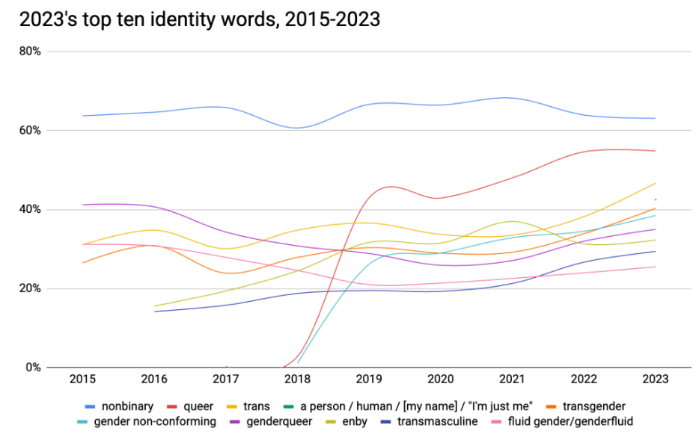
Phänomen „Nicht-binäres Geschlecht“ - nicht-binärE Geschlechtsidentitäten
Gender-
census
Verwendung „nicht-binär“ für alle Personen
ohne ausschließlich binäre Geschlechtsidentität
Quelle: www.gendercensus.com/results/2023-worldwide/#identity-words

Slide 8
Phänomen „Nicht-binäres Geschlecht“ - Statistische Daten
Bevölkerungsanteil:
Schätzungen von 2,5 - 8,4% Transgender
Darunter 25%-50% binäre Geschlechtszugehörigkeit
Geringe Interpretierbarkeit dieser Daten aufgrund „komplexer, soziokultureller Faktoren“, welche „Qualität, Repräsentation, und Genauigkeit“ beeinflussen (S. 80).
(Coleman et al. 2022)
Weite Spannbreite an:
Altersgruppen; v.a. viele Jugendliche und junge Erwachsene (vgl. Coleman et al. 2022)
Ethnien und Herkunftsländern (vgl. Cheung et al. 2020, Gender Census 2023)
Sozio-ökonomischen Status (vgl. Harrison et al. 2011-2012)

Slide 9
Phänomen „Nicht-binäres Geschlecht“ - Historische Entwickung
Historischer Hintergrund in Europa
Annahme einer ausschließlichen Identifikation mit einem binären Geschlecht aller Menschen
Typischerweise anhand der primären Geschlechtsmerkmale nach der Geburt festgestellt
Im 19. Jahrhundert.: „Binäre Zweigeschlechterordnung“ → Pathologisierung derjenigen außerhalb der hegemonialen Geschlechtskategorien
(Schirmer 2023)

Slide 10
Phänomen „Nicht-binäres Geschlecht“ - Historische Entwickung
Heute
Berichte über zunehmende Outings junger Menschen
Internationale Vernetzung übers Internet (z.B. vgl. Gendercensus 2023)
Zunahme an Veröffentlichungen seit 2015 (Cheung et al., 2020)
Allerdings: Publikationen mit LGBTQ+-Personen oder Transgender
Wenig Berücksichtigung in Wissenschaft und Forschung - auch in Pädagogik und Didaktik
(z.B. „gendersensible Pädagogik“)

Slide 11
Phänomen „Nicht-binäres Geschlecht“ - Bildungsplan
Keine Nennung von nicht-binarität in den aktuellen Bildungsplänen
Antidiskriminierung und Selbstfindung sollten in die Leitperspektive „Bildung für Toleranz und Akzeptanz von Vielfalt (BTV)“ aufgenommen werden
→ 2013: Protesten rechtskonservativer und radikalchristlicher Gruppierungen
→ Allgemeinere Begriffe wie „andere Lebensformen“ und „gesellschaftliche Vielfalt“ in den Leitlinien
(Weselek 2023, S. 95)

Slide 12
Nicht-Binarität in Sprache

Slide 13
Nicht-Binarität in Sprache -Relevanz
Studie im Klinischen Setting mit Trans*jugendlcihen (Pollitt et al. 2019)
Verwendung präferierter Vornamen und Pronomen bei Trans*jugendlichen zu einer verbesserten physischen und psychischen Verfassung; Grund: Bestätigung der Geschlechtsidentität
(Un)beabsichtigt Missachten → erheblichen Leidensdruck verursachen
Nicht geklärt: Kausalität von physischen und psychischen Wohlbefinden durch geschlechtsgerechte Sprache
Dennoch: subjektiv hohe Bedeutungszuschreibung → Verbesserung des Selbstkonzepts

Slide 14
Nicht-Binarität in Sprache -Relevanz
Besondere Relevanz von Pronomen
Wahl sowohl auf Grundlage von Wohlbefinden, Übereinstimmung mit der Geschlechtsidentität, als auch dem Grad an Sicherheit des Umfeldes (vgl. Matsuno und Budge 2017)
Gehören zu den am häufigsten genutzte Bestandteile der Verbalsprache (vgl. Hord 2016)
Isolierte Erkenntnisse zu nicht binäre Personen
Hohe subjektive Bedeutungszuschreibung der Verwendung des Vornamens (Sistenich 2022)
Unterschiede zu binären Trans*personen nicht geklärt (Cheung et al., 2020)
Wenig Erkenntnisse zu nicht-binären Personen – auch bezügl. eines respektvollen Umgangs (ebd.)

Slide 15
Nicht-binarität in Sprache - Eigene Untersuchung
Welche Formulierungen präferieren nicht-binäre Heranwachsende?
Betrachtet:
Verbalsprachliche Ausdrücke in der deutschen Sprache
Im schulischen Kontext
Kategorien: Pronomen, (formale) Anrede, Rollenbezeichungen

Slide 16
Nicht-binarität in Sprache - Eigene Untersuchung
Sampling:
Schüler*innen der Sekundarstufe
Alter: 12, 16 und 18 Jahre; Klassenstufen: 7, 10 und 13
Gymnasium und Realschule
deutscher, russischer und multikultureller (deutsch, englisch, rumänisch) Hintergrund
Geschlechtsidentität(en): nicht binär, genderfluid, transmaskulin

Slide 17
Nicht-binarität in Sprache - Eigene Untersuchung
Untersuchungsdesign:
Qualitative Interviews mit teilstrukturiertem Leitfaden
Keine Beispielnennungen für Antwortoptionen
Feedback nicht-binärer Personen vor und während der Untersuchung eingeholt
Datenaufbereitung per qualitativer Inhaltsanalyse/
Pronomina: deduktive Einordung ins System des Gendercensus (2023)
Einordnung der anderen Daten: induktives Verfahren in ein weiteres Kategoriensystem + Erweiterung durch Hord (2016)

Slide 18
Nicht-binarität in Sprache - Eigene Untersuchung
Nennungen:
„Er“ und „sie“ abwechselnd
Ausschließlich „er“; Grund: unkomplizierter
Neopronomen:
„They“
„Mensy/ mensys“
„Mensch“/ „Wesen“
Eigene Abbildung

Slide 19
Nicht-binarität in Sprache - Eigene Untersuchung
Nennungen:
Generisches Maskulinum (Sgl., Pl.)
Neutrale, oder alle inkludierende Sprache
Neologismen:
„Schülery(s)“
„Mensch(en)“ / „Wesen“ (Sgl., Pl., Suffix)
Unsicherheit im Sgl.; Grund: sprachliche Beschaffenheit der Sprache + mangelnde Erfahrung
Gender_Gap (Pl.)
Beschreibung physi-scher Erscheinungen und Funktionen ohne Geschlechts-zuschreibung
Man könnte anstatt „Mütter“ sagen, „Leute, die in der Lage sind, ein Kind zu bekommen“, weil, das wäre einfach.
Eigene Abbildung

Slide 20
Nicht-binarität in Sprache - Eigene Untersuchung
Was denkst du würde helfen, damit Lehrpersonen
das, was du genannt hast auch umsetzen können?
Bewusstsein und Kenntnisse zur Trans*thematik geschaffen
Name bzw. Deklination der Pronomina auf einem schriftlichen Dokument für die Lehrperson einsehbar

Slide 21
Nicht-binarität in Sprache - Eigene Untersuchung
Für die Interviewten von persönlicher Bedeutung:
Auch in Abwesenheit die Formulierungen verwenden
Kein Fremdouting → Sprache vor anderen Personen ggf. anpassen
Kein Unterschied zu anderen Kontexten

Slide 22
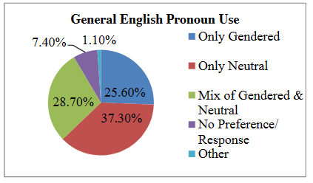
Nicht-binarität in Sprache -Pronomen International Hord (2016)
Quelle: Hord (2016)
Teilnahme zweier deutscher Personen
Ähnliche bei deutscher und englischer Muttersprache:
Nutzung “they” in Englischen bei Vermeidung (anstatt Nutzung) von Pronomen im Deutschen

Slide 23
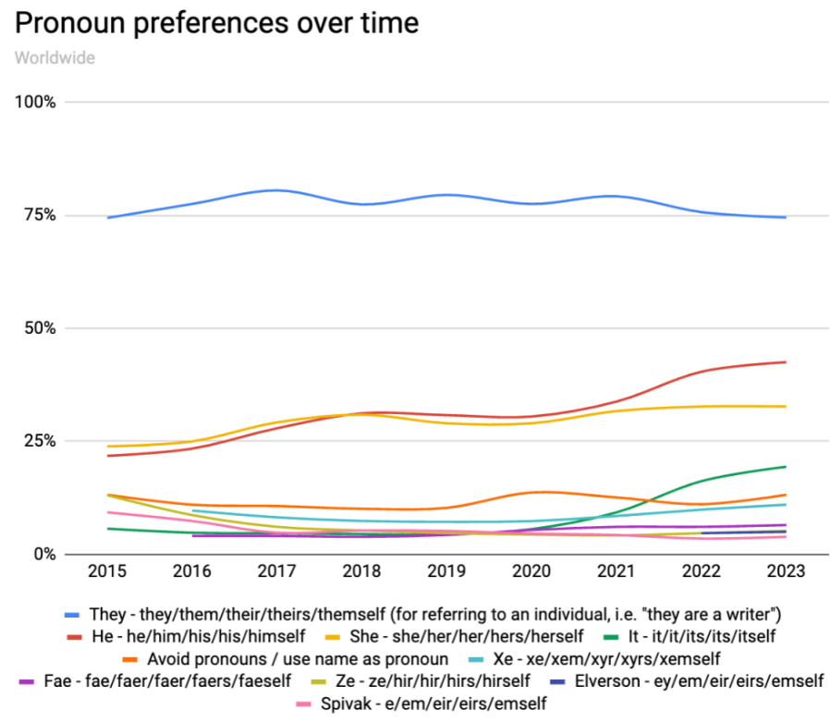
Gender-
census
They/Them
Quelle: www.gendercensus.com/results/2023-worldwide/#meta

Slide 24
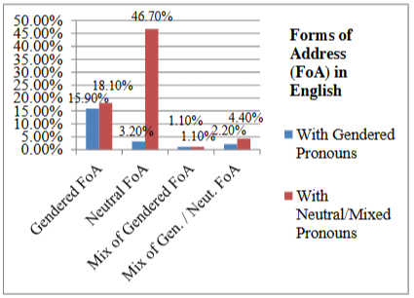
Nicht-binarität in Sprache -Anrede International Hord (2016)
Quelle: Hord (2016)
Kein Äquivalent für „Mx.“ im Deutschen
Nutzung keiner Anrede im Deutschen
Darunter 1x Nutzung von „Mx.“ und „Mr.“ im Englischen)

Slide 25
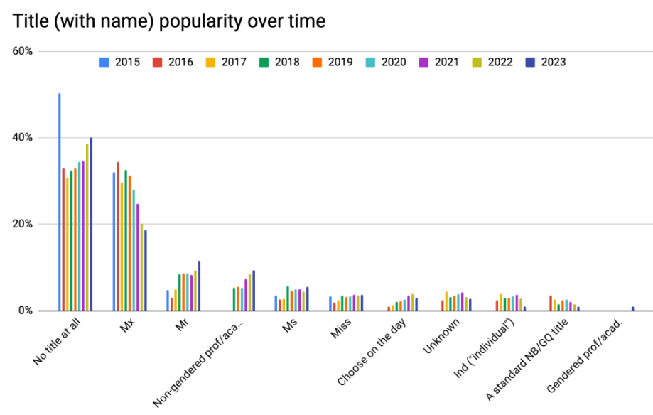
Nicht-binarität in Sprache -Anrede International
Gender-
census
Quelle: www.gendercensus.com/results/2023-worldwide/#meta

Slide 26
Nicht-binarität in Sprache - Deutsche sprache
Sistenich (2022):
Geschlechtliche Vielfalt und Nichtbinarität in wissenschaftlichen Texten
Bezüge müssen eindeutig bleiben → Wie kann Sprache binaritätsinklusiv verwendet werden?
Pronomen: Wechsel von Vornamen und neutralen Bezeichnungen (z.B. Person oder Individuum)
Pluralformen:
Partizipialformen (z. B. die Studierenden)
Typographische Zeichen
→ Barrierefreiheit bei Sprachausgabe berücksichtigen; Asterisk aus anderen Kontexten bekannt
→ Schneller Wandel → Empfehlung „Orientierung an aktuellen Entwicklungen in queer-feministischen und wissenschaftlichen Kontexten“

Slide 27
Nicht-binarität in Sprache - Deutsche sprache
Versuch/Sammlung neutraler Formulierungen:
https://geschlechtsneutral.net → u.a. Neopronomen, Anredeformen, Personenwörter, etc.
https://geschicktgendern.de → „Genderwörterbuch [mit] alternativen gendergerechten Begriffen“

Slide 28
Kritik am Konstrukt „FLINTA*“
FLINTA* (Frauen, Lesben, intergeschlechtliche, nichtbinäre, trans und agender Personen) bzw. FLINT/FINTA, etc.
+„woman lite“ → Ähnlichkeit mit „Frauen*“
Stimmen aus der „International Society of Nonbinary Scientists“ (ISNBS)
Kritik Frauenräumen - gleichgesetzt mit „Personen mit dem weiblichen geburtlichen Zuweisungsgeschlecht“ bzw. „alle nicht-cis Männer“:
Berechtigung kontextabhängig
An Frauen orientierte Räume berücksichtigen nicht immer Bedürfnisse nicht-binärer Personen - sprachlich und thematisch
Gefühl, nicht als ihr Geschlecht anerkannt zu werden – je nach Zuweisungsgeschlecht durch Einbezug oder Ausschluss (→ Negative psychisches Auswirkungen bei Pollitt et al. 2019)
Höhere Zugehörigkeit zu nicht-binären Personen mit anderem geburtlichen Zuweisungsgeschlecht als zu Frauen
Kritik an der Annahme, durch das Zuweisungsgeschlecht auf gleiche Weise eine „weibliche Sozialisation“ zu erhalten
Gebrauch des FLINTA*begriffs hinterfragen
Wenn Einbezug: Safe Space gewährleisten
Außerdem: Kritik an geschlechtergetrennten Toiletten seitens ISNBS

Slide 29
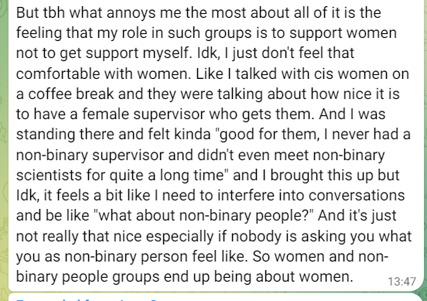
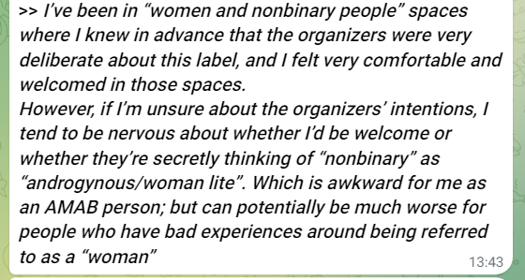
Kritik am Konstrukt „FLINTA*“

Slide 30
Fazit und Implikationen für die Hochschulpraxis
Sprachgebrauch subjektiv bedeutsam → Präferierte Sprache respektieren und verwenden
Bedenken, dass auch „Studenten und Studentinnen“ nicht alle einschließen
Heterogene Gruppe mit diversen sprachlichen Präferenzen
→ Kein Rückschluss auf individuell präferierten Sprachgebrauch durch Geschlecht
→ Mutmaßungen möglichst vermeiden (Matsuno und Budge 2017)
Fremdouting vermeiden (Weselek 2023)
→ (Im Zweifelsfall) sensibles Sprachhandeln in Anwesenheit potenziell unwissender Personen
Einbezug von Personen in Frauenräume hinterfragen
Weitere Punkte?

Slide 31
Fragen und Anmerkungen

Slide 32
literatur
Cheung, A. S.; Leemaqz, S. Y.; Wong, J.W.P.; et al. (2020): Non‑Binary and Binary Gender Identity in Australian Trans and Gender Diverse Individuals (49), S. 2673–2681. Online verfügbar unter https://link.springer.com/article/10.1007/s10508-020-01689-9, zuletzt geprüft am 17.09.2023.
Coleman, E.; Radix, a. E.; Bouman, W. P.; et. al. (2022): Standards of Care for the Health of Transgender and Gender Diverse People, Version 8. In: International Journal of Transgender Health 23 (51), S. 1–259. Online verfügbar unter https://doi.org/10.1080/26895269.2022.2100644, zuletzt geprüft am 23.09.2023.
Gender Census (2023): Gender Census 2023: Worldwide Summary. Online verfügbar unter https://www.gendercensus.com/results/2023-worldwide/, zuletzt geprüft am 30.09.2023.
Harrison, J.; Grant, J.; Herman, Jody L. (2011-2012): A Gender Not Listed Here: Genderqueers, Gender Rebels, and Other Wise in the National Transgender Discrimination Survey. In: LGBTQ Public Policy Journal at the Harvard Kennedy School 2 (1), S. 13–24. Online verfügbar unter https://escholarship.org/uc/item/2zj46213, zuletzt geprüft am 25.09.2023.
Hoenes, J.; Schirmer, U. (2019): Transgender/Transsexualität: Forschungsperspektiven und Herausforderungen. In: B. Kortendiek, B. Riegraf und K. Sabisch (Hg.): Handbuch Interdisziplinäre Geschlechterforschung: Springer VS Wiesbaden (Geschlecht und Gesellschaft), S. 1203–1210.
Hord, Levi C. R. (2016): Bucking the Linguistic Binary: Gender Neutral Language in English, Swedish, French, and German. In: Western Papers in Linguistics / Cahiers linguistiques de Western 3 (1), Artikel 4, k. A. Online verfügbar unter https://ojs.lib.uwo.ca/index.php/wpl_clw/article/view/966/456, zuletzt geprüft am 25.09.2023.
Matsuno, Emmie; Budge, Stephanie L. (2017): Non-binary/Genderqueer Identities: a Critical Review of the Literature. In: Topical Collection on Variations in Orientation, Identity, Addiction, and Compulsion 9, S. 116–120. Online verfügbar unter https://link.springer.com/article/10.1007/s11930-017-0111-8, zuletzt geprüft am 16.09.2023.
Pollitt, Amanda M.; Ioverno, Salvatore; Russell, Stephen T.; Li, Gu; Grossman, Arnold H. (2019): Predictors and Mental Health Benefits of Chosen Name Use among Transgender Youth. In: Youth & society 2019. DOI: 10.1177/0044118X19855898.
Schirmer, Utan (2023): Perspektiven der Trans Studies: Kritische Genealogien, ‚Wissen der Kämpfe‘, emanzipatorische Impulse. In: Marita Kampshoff, Bettina Kleiner und Antje Langer (Hg.): Trans- und Intergeschlechtlichkeit in Erziehung und Bildung. Unter Mitarbeit von Kampshoff, Marita (HerausgeberIn). Opladen, Berlin, Toronto: Verlag Barbara Budrich (Jahrbuch erziehungswissenschaftliche Geschlechterforschung, Folge 19 (2023)).
Sistenich, Sascha (2022): Geschlechtliche Vielfalt und Nichtbinarität in wissenschaftlichen Texten. In: Hamburger Journal für Kulturanthropologie (HJK) (15). Online verfügbar unter https://journals.sub.uni-hamburg.de/hjk/article/view/2026/1846, zuletzt geprüft am 10.09.2023.
Tompkins, Avery (2014): Asterisk. In: TSQ. Transgender Studies Quarterly 1 (1-2), S. 26–27.
Weselek, Johanna (2023): Antinomische Verstrickungen: Der schulische Umgang mit trans* Schüler*innen. In: Marita Kampshoff, Bettina Kleiner und Antje Langer (Hg.): Trans- und Intergeschlechtlichkeit in Erziehung und Bildung. Unter Mitarbeit von Kampshoff, Marita (HerausgeberIn). Opladen, Berlin, Toronto: Verlag Barbara Budrich (Jahrbuch erziehungswissenschaftliche Geschlechterforschung, Folge 19 (2023)).

Slide 33
Bitte in die mehrzweckhalle begeben! ☺
Thementisch: Lehre, Studium, Prüfen & Weiterbildung
Thementisch: Verwaltung, Studierendenmarketing & Personalgewinnung
Hochschulleben
Forschen, Nachwuchsförderung & Abschlussarbeiten
Offener Tisch

